Slide 1


Análisis tendencias
formativas del sector
Dpt. Analistas de Datos de RRHH
27 de Julio 2026

Slide 2






Pregunta de investigación
Competencias clave
Tendencias formativas
Medios
Políticas de formación
Aumento desarrollo
profesional
Barreras
Dpt. Analistas de Datos de RRHH
- 27 Julio 2026

Slide 3

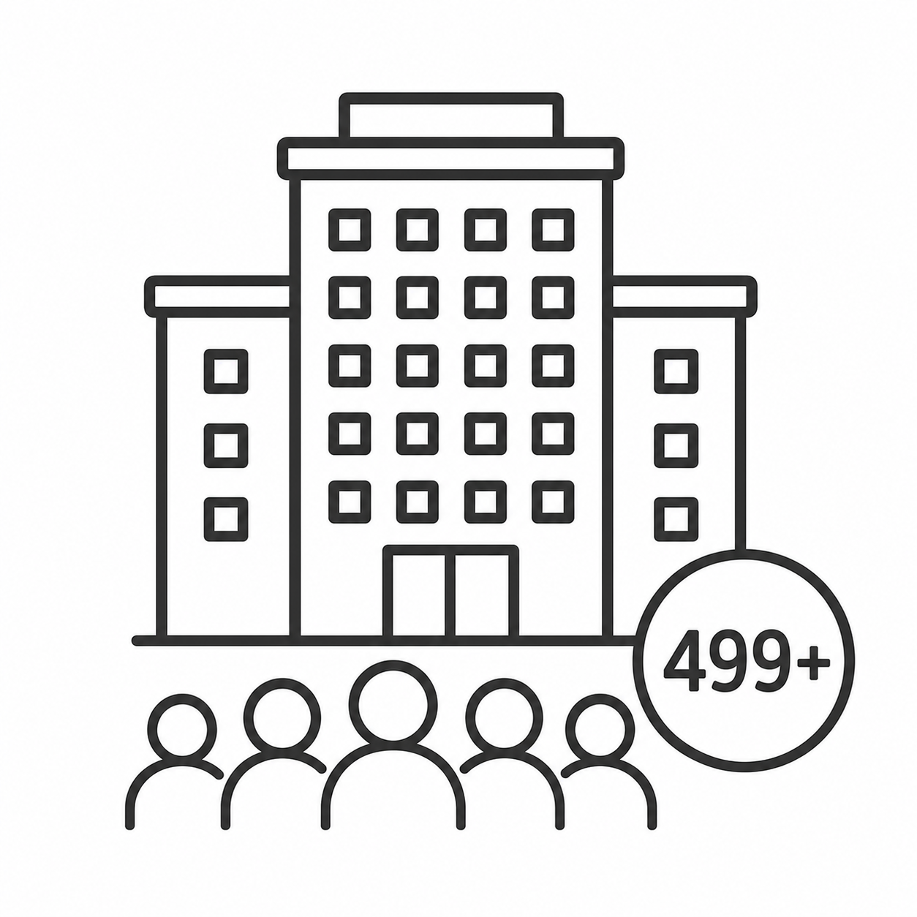



Dataset utilizado y universo de estudio
Encuesta Anual Laboral (MITES) 2022-2024
* N.º medio anual de empresas en la muestra
Total empresas
10.000
Empresas
+499 trabajadores
1.800
1.800
**Empresas formadoras
Empresas de servicios
6.000
4.300
Empresas transporte y almacenamiento
646
*Media anual del período 2022-2024
**Medias aproximadas obtenidas mediante estimación porcentual
https://www.mites.gob.es/es/estadisticas/mercado_trabajo/EAL/welcome.htm
Dpt. Analistas de Datos de RRHH
- 27 Julio 2026

Slide 4
Competencias
formación, importancia y cobertura
En el sector: Servicios
Dpt. Analistas de Datos de RRHH
- 27 Julio 2026

Slide 5
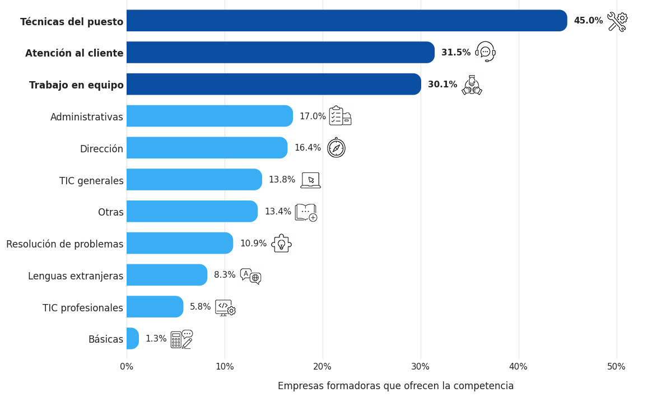
Competencias con mayor oferta formativa (2024)
*Fuente datos: MITES Encueta anual laboral 2024
Dpt. Analistas de Datos de RRHH
- 27 Julio 2026

Slide 6
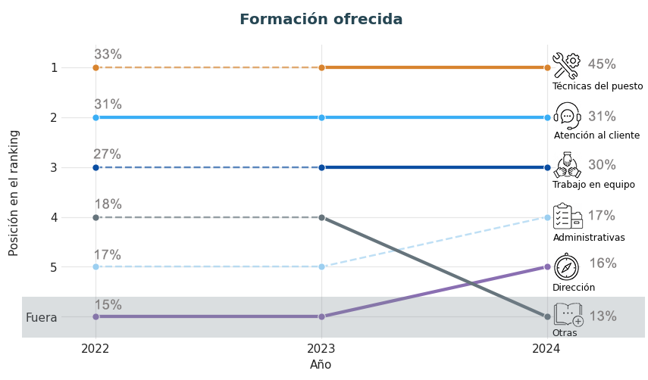

Tendencias en la cobertura formativa (2022-2024)
¿En qué competencias forman más las empresas?
*Fuente datos: MITES Encueta anual laboral 2022/2023/2024
Dpt. Analistas de Datos de RRHH
- 27 Julio 2026

Slide 7
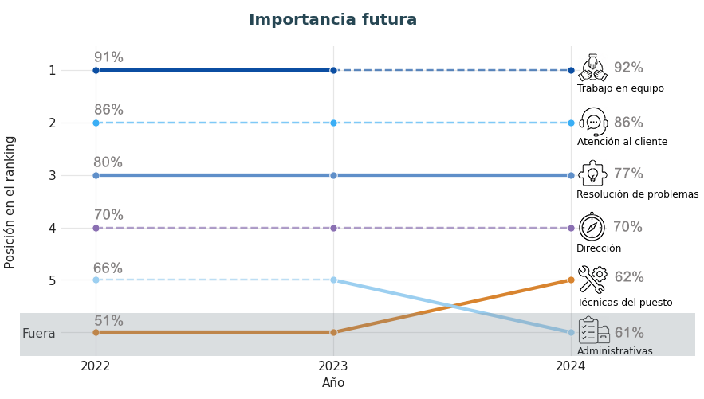
Tendencias en la cobertura formativa (2022-2024)
¿Qué competencias serán prioritarias para la formación futura?
*Fuente datos: MITES Encueta anual laboral 2022/2023/2024
Dpt. Analistas de Datos de RRHH
- 27 Julio 2026

Slide 8
Tendencias en la cobertura formativa (2022-2024)
¿Qué competencias serán prioritarias para la formación futura?
*Fuente datos: MITES Encueta anual laboral 2022/2023/2024
Dpt. Analistas de Datos de RRHH
- 27 Julio 2026

Slide 9
Implicaciones en las políticas de formación
Priorizar la resolución de problemas
1
2
Crear una formación aplicada a incidencias, calidad, toma de decisiones y mejora continua.
Reequilibrar la inversión técnica
2
Mantener cobertura, actualizar contenidos y evaluar la necesidad real de cada propuesta formativa.
3
Consolidar el Trabajo en equipo y Atención al cliente
2
Adaptar profundidad y metodología a los perfiles más implicados.
Dpt. Analistas de Datos de RRHH
- 27 Julio 2026
Notes:
[Sources]
- BusinessReport- template.pptx, diapositiva 3: oferta formativa por competencia en 2024.
- BusinessReport- template.pptx, diapositivas 5 y 6: prioridades futuras por competencia.
- BusinessReport- template.pptx, diapositiva 9: ranking de formación frente a importancia.

Slide 10
Medios
principales, evolución y uso
En la actividad laboral: Transporte y almacenamiento
Dpt. Analistas de Datos de RRHH
- 27 Julio 2026
Notes:
[Sources]
- BusinessReport- template.pptx, diapositiva 3: oferta formativa por competencia en 2024.
- BusinessReport- template.pptx, diapositivas 5 y 6: prioridades futuras por competencia.
- BusinessReport- template.pptx, diapositiva 9: ranking de formación frente a importancia.

Slide 11
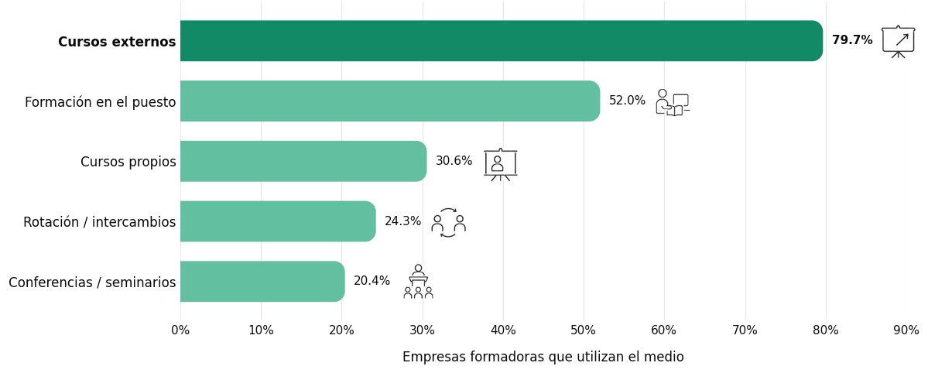
Principales medios de formación (2024)
*Fuente datos: MITES Encueta anual laboral 2024
Dpt. Analistas de Datos de RRHH
- 27 Julio 2026

Slide 12
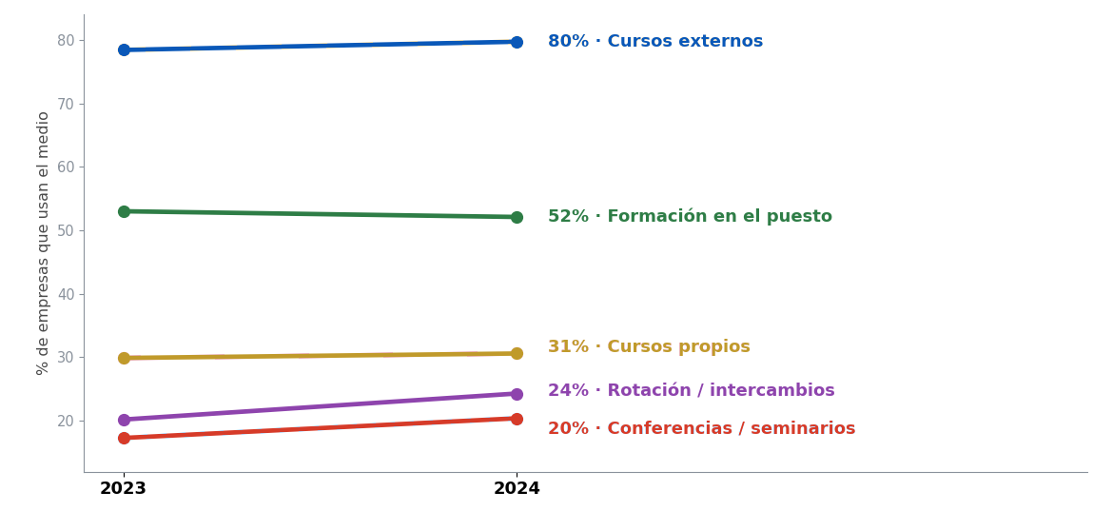
Cambios en los medios de formación (2023-2024)
*Fuente datos: MITES Encueta anual laboral 2023/2024
Dpt. Analistas de Datos de RRHH
- 27 Julio 2026

Slide 13
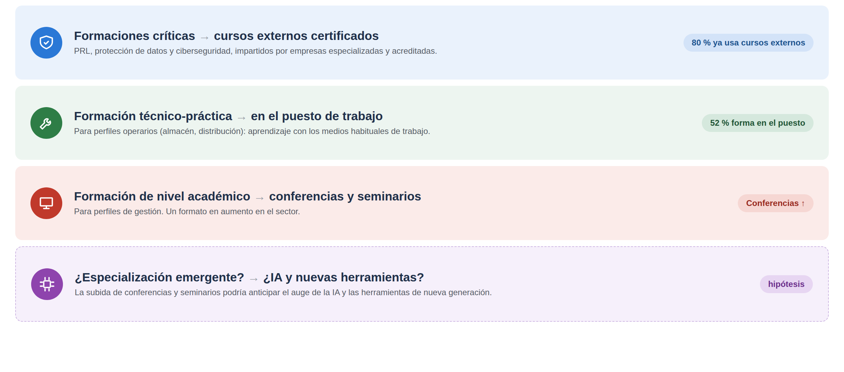
Distintos medios para distintos tipos de formación
Dpt. Analistas de Datos de RRHH
- 27 Julio 2026

Slide 14

Barreras
que limitan la efectividad
de las políticas de formación
En empresas de +499 empleados
Dpt. Analistas de Datos de RRHH
- 27 Julio 2026

Slide 15


Barreras
que limitan la efectividad
de las políticas de formación
Dpt. Analistas de Datos de RRHH
- 27 Julio 2026

Slide 16

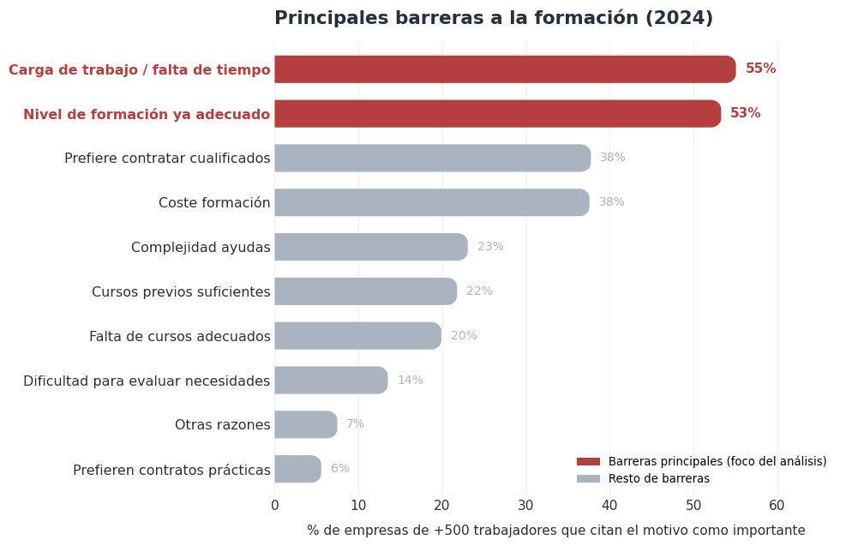








Principales barreras a la formación (2024)
*Fuente datos: MITES Encueta anual laboral 2024
Dpt. Analistas de Datos de RRHH
- 27 Julio 2026

Slide 17
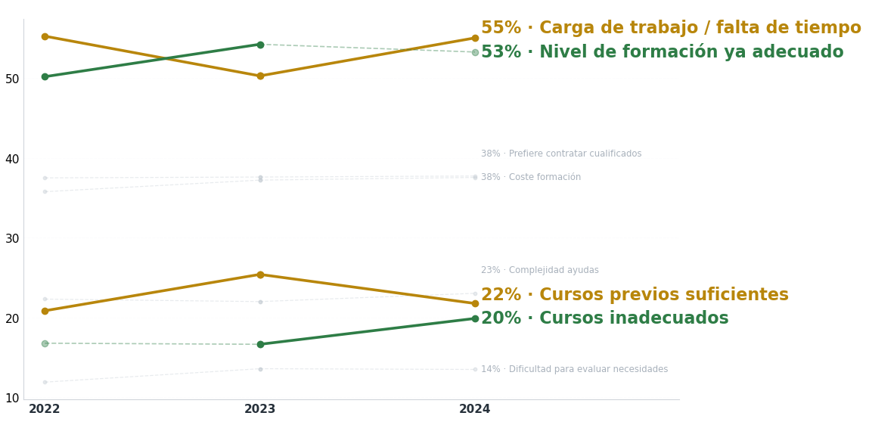

Cambios en las barreras a la formación (2022-2024)
% empresas que citan el motivo
El ranking de barreras a la formación se mantiene estable.
Solo la oferta formativa muestra tendencia creciente.
*Fuente datos: MITES Encueta anual laboral 2022/2023/2024
Dpt. Analistas de Datos de RRHH
- 27 Julio 2026

Slide 18
Implicaciones en las políticas de formación
Formación adaptada al tiempo /carga
55%
2
1
Falta de tiempo / carga de trabajo
2
Sesiones cortas, integrada en el puesto, canales flexibles, fechas de baja carga.
53%
2
Contrastar la percepción con datos objetivos
"Ya formamos bastante" (percepción)
verificar la falta de competencias real de la plantilla.
+3,2pp
3
Vigilar la oferta formativa del mercado
2
Falta de oferta formativa adecuada
Puede encajar con formación interna o cursos adaptados incompany.
Dpt. Analistas de Datos de RRHH
- 27 Julio 2026

Slide 19


Perfiles
propuestas de formación
y
Dpt. Analistas de Datos de RRHH
- 27 Julio 2026

Slide 20


Perfiles profesionales analizados
2
Administrativo
Gestiona documentación, datos y procesos internos, organización y seguridad de la información.
Atención al cliente
Atiende consultas e incidencias y mantiene la calidad del servicio y la relación con el cliente.
Operaciones
Ejecuta y supervisa las tareas operativas, asegurando el cumplimiento de los procedimientos, la seguridad y la continuidad del servicio.
Dpt. Analistas de Datos de RRHH
- 27 Julio 2026

Slide 21


Propuestas de formativas por perfil
Perfil profesional
Formación
Objetivo
Ciberseguridad y optimización de procesos mediante herramientas de IA
Proteger la información y reducir tareas manuales.
Administrativo
Gestión de incidencias
Responder mejor y de forma más homogénea al cliente.
Atención al cliente
Seguridad, PRL y procedimientos operativos
Reducir riesgos y asegurar la continuidad del servicio.
Operaciones
Dpt. Analistas de Datos de RRHH
- 27 Julio 2026

Slide 22
Propuestas de formativas por perfil
Perfil profesional
Medios
Barreras
Medios
externa certificada en ciberseguridad
Falta de tiempo
Formación suficiente
Administrativo
Taller interno con casos reales y simulaciones
Carga de trabajo
Falta de tiempo
Atención al cliente
Práctica en el puesto + externa certificada en PRL
Carga de trabajo
Falta de tiempo
Operaciones
Dpt. Analistas de Datos de RRHH
- 27 Julio 2026

Slide 23
GRACIAS
Dpt. Analistas de Datos de RRHH
Julio 2026

